Slide 1
SSR con TypeScript, React y NextJS @cbastospc

Slide 3

Carlos Bastos Pérez-Cuadrado
Frontend Chapter Lead en Orange
Programador desde los 15 años
5 empresas, >20 proyectos / productos de diferentes sectores
Consultor, Arquitecto de software, Formador, Management
KAIZEN mindset
@cbastospc
carlos.bastos@orange.com

Slide 4

¿Qué vamos a hacer hoy? Consultoría en “Shop-bre ruedas”
Toma de requisitos
Selección tecnológica
Prueba de concepto

Slide 5


¡Atención!
Evita la brújula de
Jack Sparrow, que apunta a lo que más deseas, pero no lo que necesitas.

Slide 6
Toma de requisitos Aplicación

Slide 7
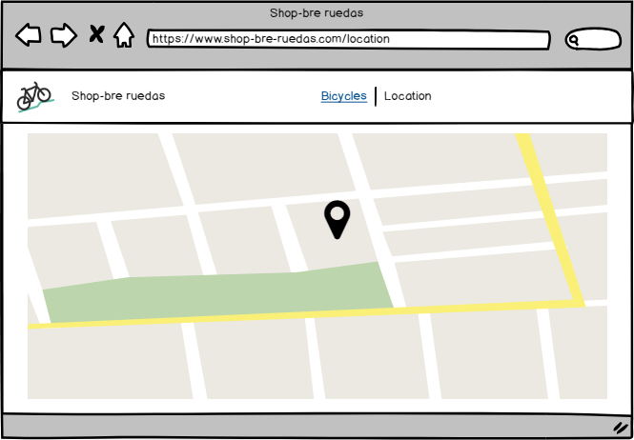
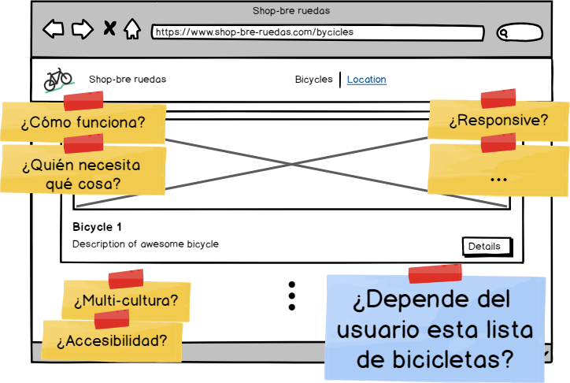
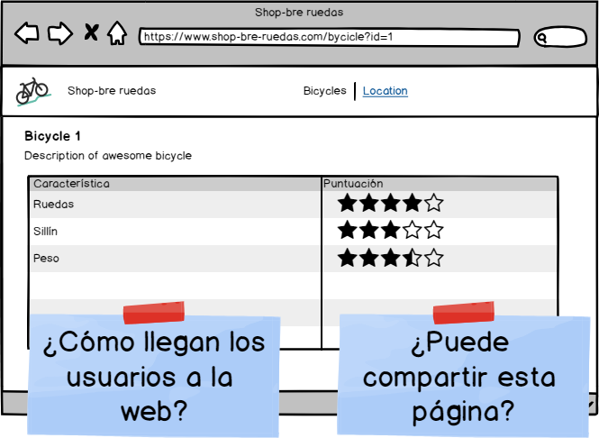
China, Rusia, Europa

Slide 8
Toma de requisitos Equipo de desarrollo

Slide 9


¿Cómo es el equipo que lo va a desarrollar?
Más junior que senior
No suelen hacer tests (no tienen tiempo)
No suelen hacer pairing
Todos mega-senior
Tiempo infinito
Pair programming, TDD, etc.

Slide 10
Selección tecnológica

Slide 11
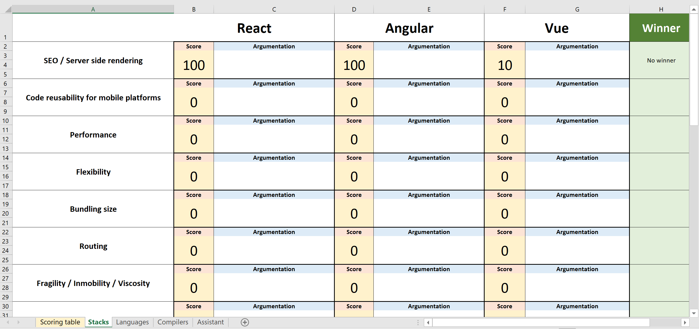

Marco Minnemann

Slide 12
Para
Equipo
Aplicación
No muy senior: 2 Senior 3 middle 3 junior
No hacen tests normalmente ni pairing
No muy compleja
Con requisito de SEO

Slide 13
Recomiendo
SSR: para el SEO (Google, Baido, Yandex)
TypeScript: 38% bugs Airbnb evitables, 15% proyectos públicos de github , typescrip TAX
React: tendencia alcista, experiencia programando, flexibilidad, simplicidad (curva de aprendizaje).
NextJS: por complejidad baja, FW da productividad.

Slide 14
Prueba de concepto: Show me the code!

Slide 15
Preguntas :)

